Slide 1
Дистанционная олимпиада по музыке 1-4 классы 2 тур 2018-2019 уч.год
Выполнила: Мингазова Азалия Наилевна, ученица 3 в класса МОБУ СОШ №1 им. Мансура Абдуллина

Slide 2
Задание к олимпиаде
Прослушать три музыкальные композиции и ответить на следующие вопросы:
Определить композитора и автора литературного текста?
История создания прослушанных произведений?
Музыкальный анализ (форма, темп, динамика и т.д.)
Сделайте сравнение трех композиций.
Какая из композиций понравилась больше всего и почему?
Ваше отношение к прослушанной музыке?
Не спеша выполнить творческое задание, которое включает в себя презентацию, где будут отражены выше изложенные вопросы

Slide 3
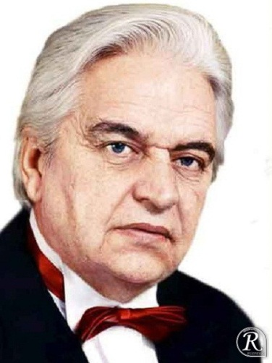
1 композиция
«Колыбельная медведицы»
Композитор: Евгений Павлович Крылатов
Автор текста: Юрий Яковлев
Исполнитель: Аида Ведищева
Написана к мультфильму «Умка» в 1969 году. В «Союзмультфильм» Крылатова привел композитор Александр Зацепин и предложил быть соавтором, однако потом благородно исчезает со студии и у Крылатова рождается песня «Колыбельная медведицы».
Ритм ровный, мелодия плавная, темп умеренный.

Slide 4
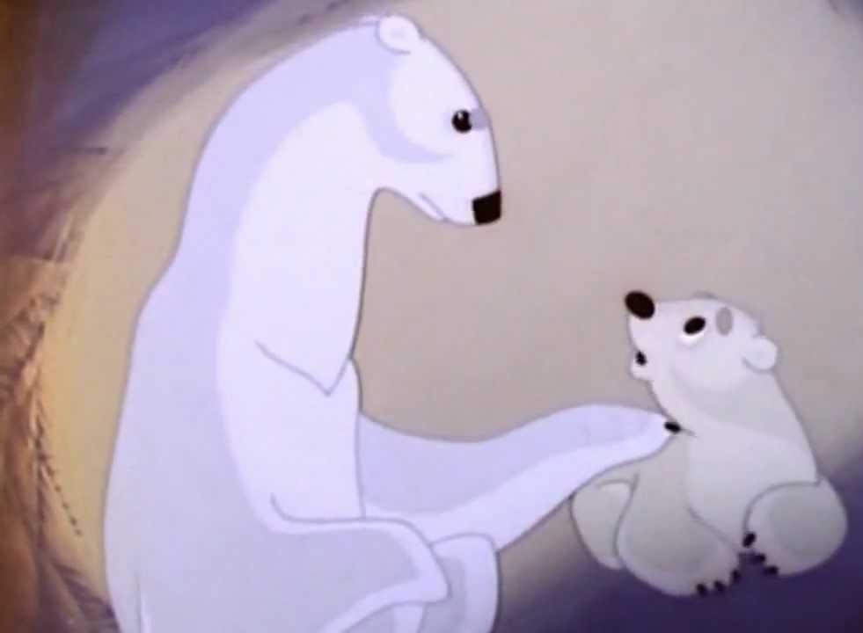
Мультфильм «Умка»

Slide 5
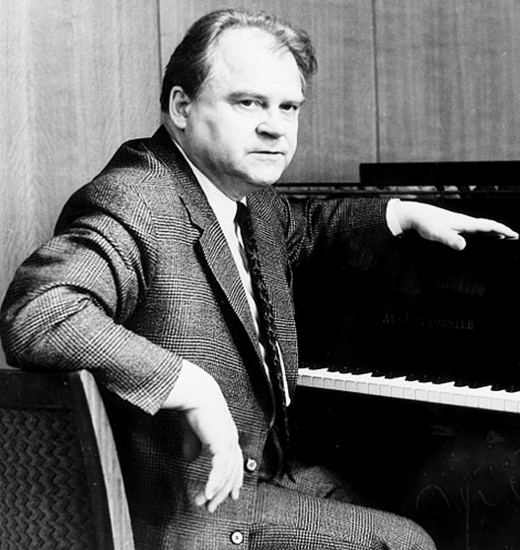
2 композиция
«Колыбельная Светланы»
Композитор: Тихон Хренников
Автор текста: Александр Гладков
Исполнитель: Елена Антоновна Камбуровна
Написана к кинофильму «Гусарская баллада» в 1962 г. отмечала 50 летний юбилей, он совпал с 200 летней годовщиной Бородинской битвы, а снимали фильм к её же, битве, 150 летию.
Ритм ровный, мелодия плавная, темп умеренный.

Slide 6
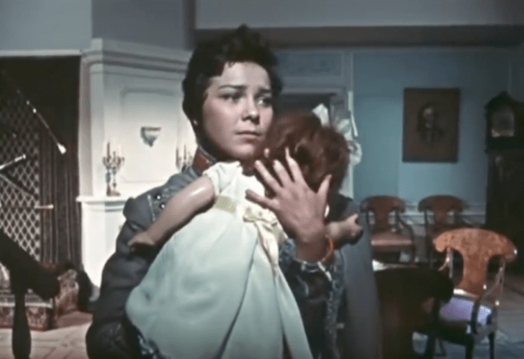
«Гусарская баллада»

Slide 7
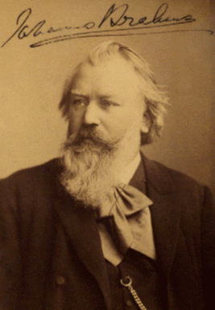
3 композиция
«Колыбельная»
Композитор: Иоганнес Брамс
Автор текста: Иоганнес Брамс
Иоганнес Брамс написал колыбельную как часть симфонии в 1868 г., она не предполагала написание слов. Поначалу мелодия носила название "Wiegenlied (то есть Колыбельная песня), Опус 49 №4". Текст "Wiegenlied" получила несколько позже, когда композитор отправился в Германию. Там Брамс встретил молодую женщину по имени Берта Фабер. Она хотела новую песню, чтобы петь её своему первенцу, и композитор исполнил её желание, написав текст к своей "Колыбельной". Он называется "Guten Abend, gute Nacht" (то есть "Доброго вечера, доброй ночи"). Песня получилась простой и естественно красивой, поэтому многие думают, что Брамс её целиком позаимствовал у народа. Музыковеды говорят, что композитор в своём творчестве стоит очень близко к фольклорной традиции, нередко цитируя народные мелодии или их обрабатывая, но в данном случае автор у "Guten Abend, gute Nacht" один.
Ритм ровный, мелодия плавная, темп умеренный.

Slide 8
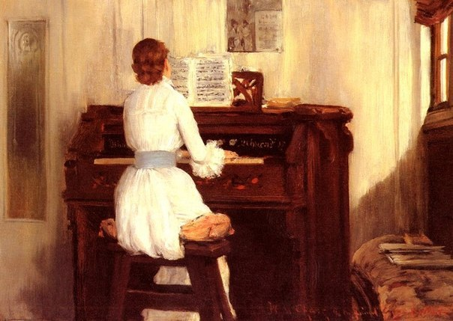

Slide 9
Сделайте сравнение трех композиций.
Все 3 композиции являются колыбельными, темп у каждой умеренный, мелодия плавная, ритм ровный. Исполнителями всех трех песен являются женщины.
Отличием третьей композиции от первых двух является то, что автор немецкий композитор.
Какая из композиций понравилась больше всего и почему?
Мне больше всего понравилась «Колыбельная медведицы», потому что она напоминает мне мое детство, когда мама пела мне эту песню. Поэтому именно с этой песней у меня теплые и приятные воспоминания.
Ваше отношение к прослушанной музыке?
Все три композиции очень приятны к прослушиванию, под них успокаиваешься и в голове возникают красивые картинки того, как мамы укачивают своих малышей.

Slide 10
Спасибо за внимание!

